Slide 1
به نام خدایی که خاک آفرید
کزان خاک ، انسان پاک آفرید

Slide 2
هم نشین
نوع نثر : ساده و روان
در این درس از شیوۀ انسجام متن پیروی شده است . به این معنی که نویسنده در نوشتۀ خود از نثرها و شعرهای دیگر نویسندگان و شاعران به صورت زیبایی بهره گرفته است .

Slide 3
پیام های درس :
در این درس بر اهمّیت تأثیر هم نشینی در زندگی ، منش و آیین انسان ، تأکید شده است .
1 – هرکس باید در زندگیِ خود کسی را به عنوان هم نشین انتخاب کند که رفتارِ او تأثیرِ مثبتی در زندگی اش داشته باشد .
2 – از هم نشین بد باید دوری کنیم چون تأثیر رفتار سبب می شود که انسان موقعیّت اجتماعی خود را از دست بدهد .
3 – توصیه می شود تا می توانیم هم نشین خوب و با اررزشی را برای زندگی برگزینیم .

Slide 4
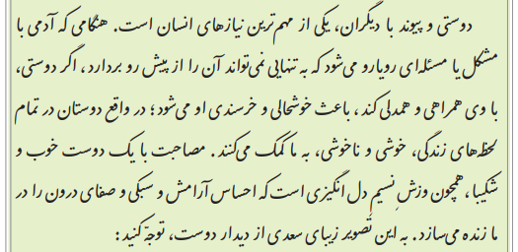
بررسی محتوای درس
معنی واژگان :
همدلی : همراهی ، هم فکری / خرسند : خشنود ، قانع / مصاحبت : هم نشینی ، دوستی / دل انگیز : پسنده ، گیرا ، گوارا / صفا : پاکیزگی / خوش : شادی ، شادمانی ، خوبی /
قلمرو زبانی : « دوستی و پیوند » : نهاد / « و » : حرف عطف / « است » : فعل اسنادی / « رویارو » : مسند / « می شود » : فعل اسنادی / نمی تواند : مضارع اخباری / بردارد : فعل پیشوندی / کند « بکند » : مضارع التزامی / « باعث خوشحالی و خرسندی او » : گروه اسمی مسند / « می شود » : فعل اسنادی / « تمام لحظه های زندگی » : گروه اسمی متمّم و به ترتیب دو ترکیب اضافی /

Slide 5
بررسی محتوای درس
قلمرو ادبی :
همچون وزشِ نسیم دل انگیز : تشبیه دارد و احساس آرامش و سبکی : وجه شبه است /
قلمرو زبانی : « دوست خوب و شکیبا » : دوترکیب وصفی / « وزشِ نسیمِ دل انگیز » : دو ترکیب اضافی و وصفی / « احساس آرامش و سبکی و صفای درون » : گروه اسمی مفعول / / « این تصویرِ زبیایِ سعدی » : گروه اسمی متمّم و به ترتیب سه ترکیب : دو وصفی و یک اضافی « این تصویر ، تصویر زیبا ، تصویر سعدی » / « دیدار دوست » : ترکیب اضافی /

Slide 6
بررسی محتوای بیت
سعدی
قلمرو زبانی : بیت ، چهار جمله دارد / « دیدار یار غایب » : گروه اسمی نهاد / « چه ذوق » : گروه اسمی مفعول / « ابری » : مسند / « بیابان » ، « تشنه ای » : متمّم / « در ، بر » : حرف اضافه / ببارد : مضارع التزامی / « که » : حرف ربط /
قلمرو ادبی : « ابر ، ببارد » : مراعات نظیر / « بیابان ، تشنه » : تناسب ( مراعات نظیر ) / واج آرایی « د ، ر » / دیدار یار غایب به باریدن ابر برای انسان تشنه تشبیه شده است / واژه های « دارد ، ببارد » : قافیه /
قلمرو معنایی : دیدار یاری که مدّت ها غایب بوده است ، همانند ابری است که در بیابان ، بر شخص تشنه ای می بارد ، نشاط بخش و شورانگیز است . /

Slide 7
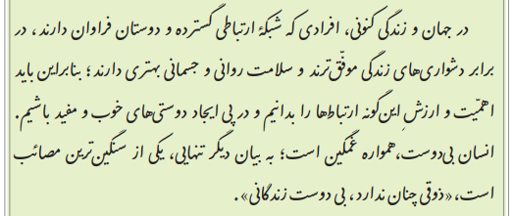
بررسی محتوای درس
معنی واژگان :
همواره : پیوسته ، همیشه ، دائما / درپیِ : به دنبال / ذوق : نشاط ، خوشی / مصائب : جمع مصیبت ، بلاها و سختی های بزرگ /
قلمرو زبانی : « جهان » : متمّم / « و » : واو عطف / « زندگی کنونی » : گروه اسمی متمّم / « شبکۀ ارتباطی گسترده » : دو ترکیب وصفی و گروه اسمی مفعول / « دوستان فراوان » : گروه های اسمی مفعول و ترکیب وصفی / « موفّق تر » : مسند / « -َ ند » : ( هستند ) فعل اسنادی / « اهمیّت و ارزشِ این گونه ارتباط ها » : گروه های اسمی مفعول / « این گونه » : صفت پیشین اشاره / « همواره » : قید / « غمگین » : مسند / « تنهایی » : نهاد / « ذوقی » : مفعول / بی دوست زندگانی : وصفی مقلوب / سنگین ترین : صفت برترین ( عالی ) /

Slide 8
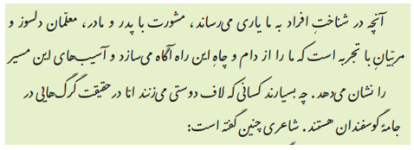
بررسی محتوای درس
قلمرو ادبی :
دام و چاه : استعاره ازمشکلات و گرفتاری ها گمراهی ها و آسیب های مسیر زنگی / چاه و راه : جناس ، تضاد و تناسب /
قلمرو ربانی : « آنچه » : نهاد / « شناخت افراد » : گروه اسمی متمّم / « ما ، پدر و مادر » : متمّم / « معلمان دلسوز ، مربیان با تجربه » : گروه اسمی متمّم و دو ترکیب وصفی / « دام و چاهِ این راه » : گروه اسمی متمّم / « این » : صفت اشارۀ پیشین برای « راه » / « آسیب های این مسیر » : گروه اسمی مفعول / « چه بسیار » : مسند / هستند : فعل اسنادی / « گرگ هایی در جامۀ گوسفندان » : گروه اسمی مسند / گفته است : ماضی نقلی /

Slide 9
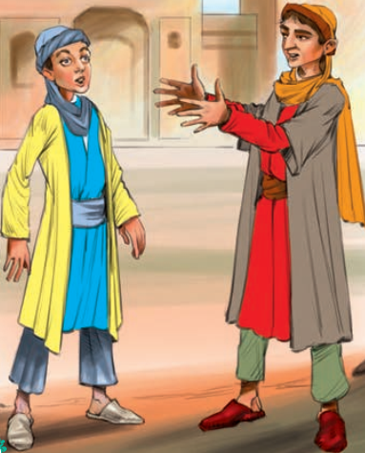
بررسی محتوای درس
معنی واژگان : با تجربه : آزموده ، سرد و گرم چشیده / آسیب : زیان ، ضرر ، گزند ، رنج و مشقّت / لاف زدن : خودستایی کردن ، بیهوده گویی / جامه : لباس /
قلمرو ادبی :
لاف دوستی می زنند : کنایه از ادعای بیهوده در دوستی دارند / گرگ و گوسفند : تضاد و تناسب /

Slide 10
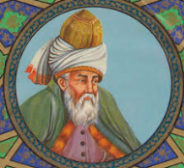
بررسی محتوای بیت ها
قلمرو زبانی : « تا » : حرف ربط / توانی : « می توانی » : مضارع اخباری / می گریز : فعل امر / بوَد : فعل اسنادی زَنَد : « می زند » : مضارع اخباری / « را » : رایِ گسست اضافه ( بر جانِ تو) / « تنها » : قید / بیت اول ، سه جمله
بیت دوم ، دو جمله دارد /
قلمرو ادبی : « یار ، مار » : جناس / « مار ، جان ، یار » : تکرار / واج آرایی حروف : « ر ، د ، ب » /
« یار ، مار » و « جان ، ایمان » : قافیه / « بد ، زند » : به ترتیب ، ردیف در بیت اول و دوم /
قلمرو معنایی : تلاش کن که از دوستِ بد دوری کنی زیرا ، دوستِ بد از مارِ ترسناک ، بدتر است .
مارِ بد فقط ، جانِ تو را نابود می کند ، امّا یارِ بد علاوه بر جانِ تو ، ایمان و اعتقادِ تو را هم از بین می برد .

Slide 11
بررسی محتوای درس
قلمرو زبانی : « تأثیرگذاریِ هم نشین » : گروه اسمی نهاد /
« منش ، کردار » : متمّم /« و » : واو عطف / « مهم و عمیق » : مسند /
می فرماید : مضارع اخباری / « است » : فعل اسنادی /
قلمرو ادبی : سخن پیامبر « ص » : آرایۀ تضمین /
معنی واژگان : منش : خوي ، رفتار ، طبيعت ، خصلت / كردار : عمل ، فعل ، رفتار / تأثیر : اثر کردن /

Slide 12
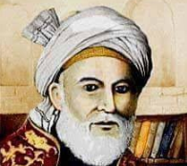
بررسی محتوای بیت ها
قلمرو زبانی : می گوید : مضارع اخباری / کلّ دو بیت مفعول « می گوید » / « صحبتِ بد : ترکیب اضافی / « بدان » : متمّم / پاکی : « پاک هستی » : به ترتیب مسند و فعل اسنادی / « لکّه ای ابر » : گروه اسمی نهاد / « آفتابی بدین بزرگی » : گروه اسمی مفعول / « پلید ، ناپدید » : مسند / « که » : که ی علّت یا چرایی /
کند : به معنی گرداند ، سازد ، نماید : گذرا به مفعول و مسند / بیت اول ، سه جمله / بیت دوم ، یک جمله /
قلمرو ادبی : « پاک ، پلید » : تضاد / « آفتاب ، ابر » : مراعات نظیر / واج آرایی حروفِ « د ، ر » / « پلید ، ناپدید » : واژه های قافیه / « کند » : ردیف / بیت دوم ، یک تمثیل / دو بیت در قالب قطعه سروده شده است /

Slide 13
بررسی محتوای بیت ها
قلمرو معنایی : با انسان هایِ بد ،دوستی و هم نشینی مکن ، زیرا انسان های بد تو را که پاک هستی ، نا پاک و آلوده می سازند . / « کم نشین » : در واقع به معنی اصلا معاشرت و رفت و آمد مکن / « بد » : انسان های بد ( صفت به جای اسم آمده است ) /
لکّه ای ابر ، آفتاب به این بزرگی را پنهان و ناپدید می سازد ( دوستی با بدان مانند لکّه ای ابر است که آفتاب را پنهان می کند ، انسان را آلوده می سازد ) / منظور از « آفتاب » ، انسان است و منظور از « لکّه ای ابر » ، هم نشین های بد است . /
معني واژگان : صحبت : همراهی ، ملازمت ، دوستی / پلید : ناپاک ، فاسد /

Slide 14
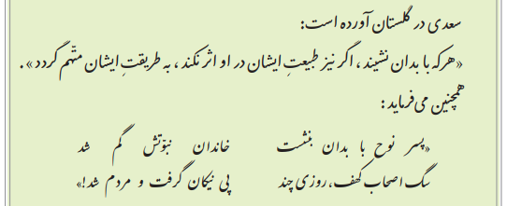
بررسی محتوای درس
قلمرو زبانی : آورده است : ماضی نقلی / « هرکه » : نهاد و اسمِ مبهم / بعد از فعل « آورده است » ، سطر داخل گيومه مفعول است / نشيند : مضارع التزامي / « نیز » : قید / « طبيعتِ ايشان » : گروه اسمي نهاد / اثرنكند : مضارع التزامي منفي / « متّهم » : مسند / گردد : فعل اسنادي / مي فرمايد : مضارع التزامي / بنشست : ماضی ساده ( مطلق ) / « -َ ش » در نبوّتش : مضاف الیه / « سگِ اصحابِ کهف » : گروه اسمی نهاد و دو ترکیب اضافی / « گُم ، مردم » : مسند و واژه های قافیه / شد : فعل اسنادی و ردیف / « روزی چند » : ترکیب وصفی و گروه قیدی /

Slide 15
بررسی محتوای درس
معنی واژگان :
طبیعت : نهاد ، فطرت ، سرشت ، خُلق و خوی / طریقت : راه و روش ، مذهب ، سیرت / متّهم : بدنام شده ، مظنون / اصحاب : یاران / خاندان : خانواده ، دودمان /
قلمرو ادبی : بیت اول به داستان حضرت نوح نبی ( ع ) و بیت دوم به داستان اصحاب کَهف تلمیح دارند / واج آرایی : « ن » در بیت اول / نوح ، نبوّت : مراعات نظیر /
قلمرو معنایی : پسر نوح ( ع ) به خاطر هم نشینی با انسان های بد از خاندانِ پیامبری رانده شد و مقام و مرتبۀ خویش را از دست داد / سگ اصحاب کهف ، مدتی به خاطر همراهی با انسان های خوب ، به مرتبه و مقام انسانی رسید / تأثیر هم نشینی : مفهوم کلی بیت ها /

Slide 16
بررسی محتوای درس
قلمرو زبانی : « زمینه های اجتماعی گمراه شدن » : متمّم / « تأثیر هم نشینِ بد » : گروه اسمی مسند / شده است : فعل اسنادی / « همدم نیکو خصال » : ترکیب وصفی / ساختمان برخی واژه ها ← زمینه : وندی / گمراه : مرکّب / هم نشین : وندی / گرایش : وندی / رفتار : وندی / کردار : وندی / ویرانگر : وندی / همدم : وندی / نیکو خصال : مرکب / شکل گیری : وندی – مرکب /
معنی واژگان : عامل : اجرا کننده ، عمل کننده / گرایش : میل ، خواهش ، قصد / خصال : جمع خصلت ، عادت ها ، خوی ها ، ویژگی ها /

Slide 17
بررسی محتوای بیت
؟
قلمروزبانی : « هم نشینِ تو » : گروه اسمی نهاد و ترکیب اضافی / « بِه » ( بهتر ) : صفت تفضیلی /
« تا » : حرف ربط / « را » : رای گسست اضافه ، عقل و دینِ تو / بیفزاید : مضارع التزامی / بیت ، دو جلمه دارد /
قلمرو ادبی : آرایۀ تکرار « تو » / واج آرایی حرف « ت » /
قلمرو معنایی : هم نشینِ تو باید از خودت بهتر باشد تا این که چیزی را به عقل و دین تو اضافه کند .
تأکید بر انتخاب هم نشین نیک

Slide 18
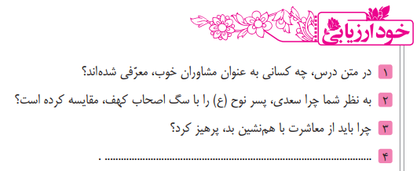
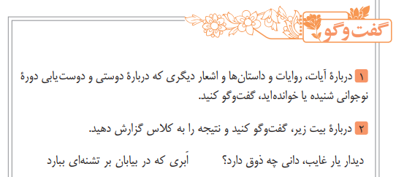

Slide 19
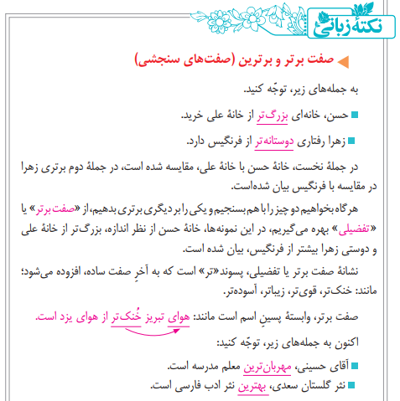

Slide 20
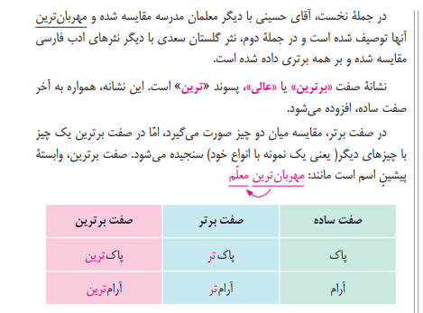

Slide 21
ادامۀ نکتۀ زبانی درس
صفت از نظر سنجش و مقایسه
1 – صفت برتر ( تفضیلی ) : این صفت ، دو چیز را با هم مقایسه می کند و یکی را بر دیگری برتری می دهد . مانند : مجید شجاع تر از امیر است .
در این جمله ، مجید با امیر مقایسه شده است و می بینیم که مجید از امیر ، شجاع تر و دلیر تر است .
نشانۀ صفت برتر ، « تر » است که با افزودن آن به آخر صفت بیانی ساخته می شود .
مانند : محکم + تر : محکم تر / فداکار + تر : فداکار تر
صفت « برتر » وابستۀ پسین است . مانند : هم نشینِ بهتر را انتخاب کن .
2 – صفت برترین ( عالی ) : این صفت برای مقایسۀ یک چیز با چند چیز به کار می رود .
مانند : مرحومِ تختی ، دلیرترین پهلوان بود .
در این جمله ، مرحوم تختی با دیگر پهلوانان مقایسه شده است و دلیرترین آن ها توصیف شده است .
نشانۀ صفت برترین ، « ترین » است .
3 – صفت ساده : این صفت بدون نشانه به کار می رود ، یعنی نشانه های : « تر ، ترین » ندارد .
مانند : موج های پریشان تو را می شناسند . در این عبارت ، واژۀ « پریشان » ، صفت ساده است .

Slide 22
نکتۀ مهم ←
صفت های ساده را نباید با صفت ساده از نظر ساخت ، اشتباه گرفت . در ساختمان کلمه ، صفت به دو نوع ساده و غیر ساده تقسیم می شود ؛ یعنی واژه های : « خوب ، تشنه » ، ساده هستند . واژۀ : « فداکار » ، صفت غیر ساده . در قسمت صفت سنجشی : واژه های : « خوب ، تشنه و فداکار » ، همگی صفت ساده هستند ، چون مِلاکِ صفت ساده ، نداشتن « تر ، ترین » ، است .

Slide 24
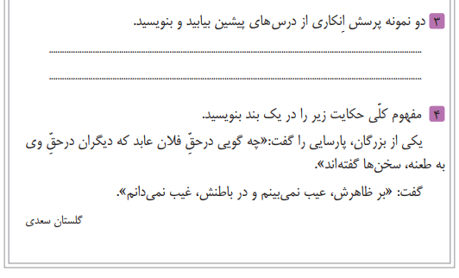

Slide 25
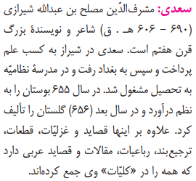
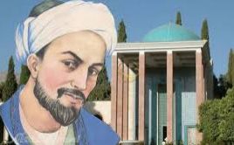
تاریخ ادبیّات

Slide 26
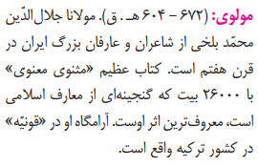
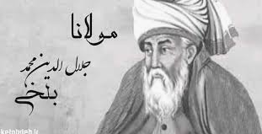
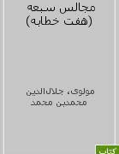
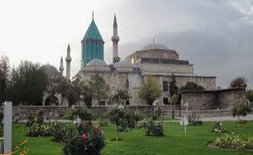
تاریخ ادبیّات

Slide 27
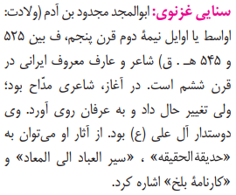
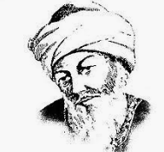
تاریخ ادبیّات

Slide 28
پایان

